Slide 1
강화학습 세미나
2025년 10월 28일
김선중 선임

Slide 2
CONTENTS
강화학습 기초
강화학습 알고리즘
offline 강화학습
Notes:
1

Slide 3
Ⅰ 강화학습 기초
강화학습 개요
상태와 행동, 보상
finite MDP
가치함수
Bellman 방정식
Bellman 최적 방정식

Slide 4
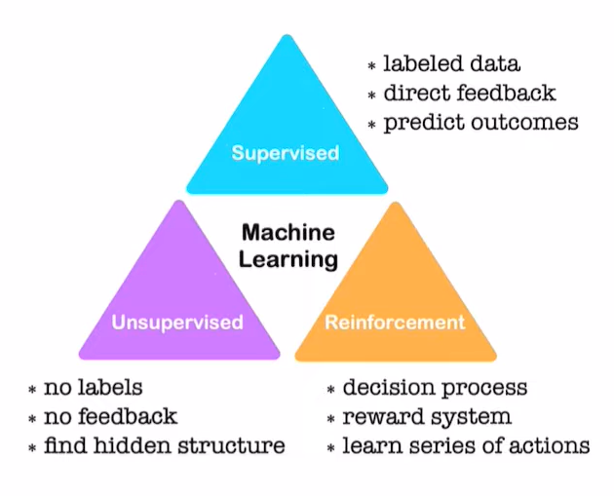
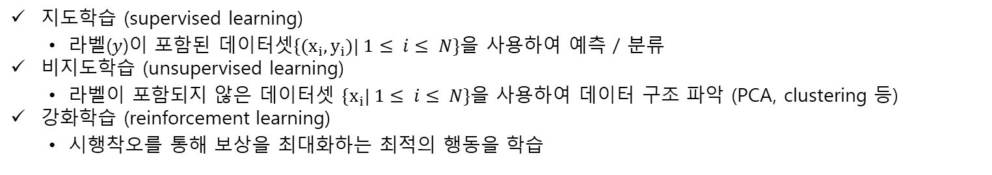
Ⅰ-1. 강화학습 개요
Ⅰ 강화학습 기초
머신러닝의 세가지 갈래
지도학습 (supervised learning)
  라벨($y$)이 포함된 데이터셋$\{(x_{i},y_{i})| 1≤ i≤ N\}$을 사용하여 예측 / 분류
비지도학습 (unsupervised learning)
  라벨이 포함되지 않은 데이터셋 $\{x_{i}| 1≤ i≤ N\}$을 사용하여 데이터 구조 파악 (PCA, clustering 등)
강화학습 (reinforcement learning)
  시행착오를 통해 보상을 최대화하는 최적의 행동을 학습

Slide 5
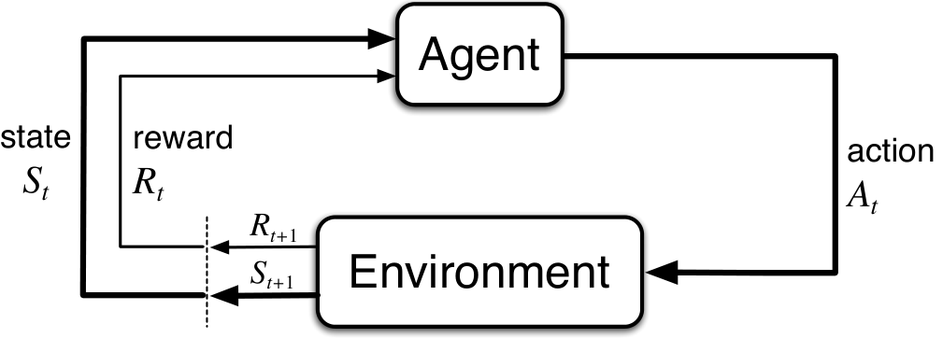
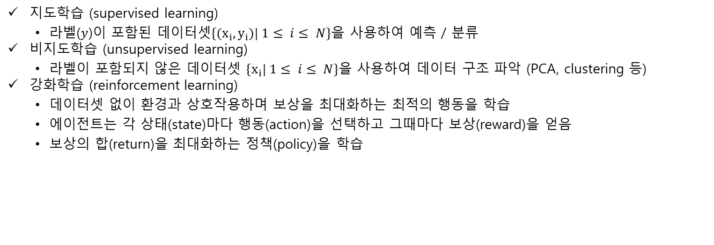
Ⅰ-1. 강화학습 개요
Ⅰ 강화학습 기초
머신러닝의 세가지 갈래
지도학습 (supervised learning)
  라벨($y$)이 포함된 데이터셋$\{(x_{i},y_{i})| 1≤ i≤ N\}$을 사용하여 예측 / 분류
비지도학습 (unsupervised learning)
  라벨이 포함되지 않은 데이터셋 $\{x_{i}| 1≤ i≤ N\}$을 사용하여 데이터 구조 파악 (PCA, clustering 등)
강화학습 (reinforcement learning)
  데이터셋 없이 환경과 상호작용하며 보상을 최대화하는 최적의 행동을 학습
  에이전트는 각 상태(state)마다 행동(action)을 선택하고 그때마다 보상(reward)을 얻음
  보상의 합(return)을 최대화하는 정책(policy)을 학습

Slide 6
Ⅱ 강화학습 알고리즘
Dynamic Programming
GPI
Monte Carlo
TD(0)
Q-learning
DQN
continuous action 문제 : REINFORCE
DDPG
TD3

Slide 7
Ⅲ offline 강화학습
offline 강화학습 개요
weighted BC
TD3BC
적용사례 : half-cheetah
적용사례 : 서부발전

Slide 9
강화학습 기초
  강화학습 개요
  finite MDP
  가치함수와 벨만방정식
  시간차 학습 (time difference)
강화학습 알고리즘
  Q-learning
  DQN
  DDPG
  TD3
  TD3BC
강화학습 적용 사례
  서부발전 희석질소 제어 문제
  half-cheetah

Slide 10
강화학습 기초
  강화학습 개요
  finite MDP
  가치함수와 벨만방정식
  시간차 학습 (time difference)
강화학습 알고리즘
  Q-learning
  DQN
  DDPG
  TD3
  TD3BC
강화학습 적용 사례
  서부발전 희석질소 제어 문제
  half-cheetah

Slide 12
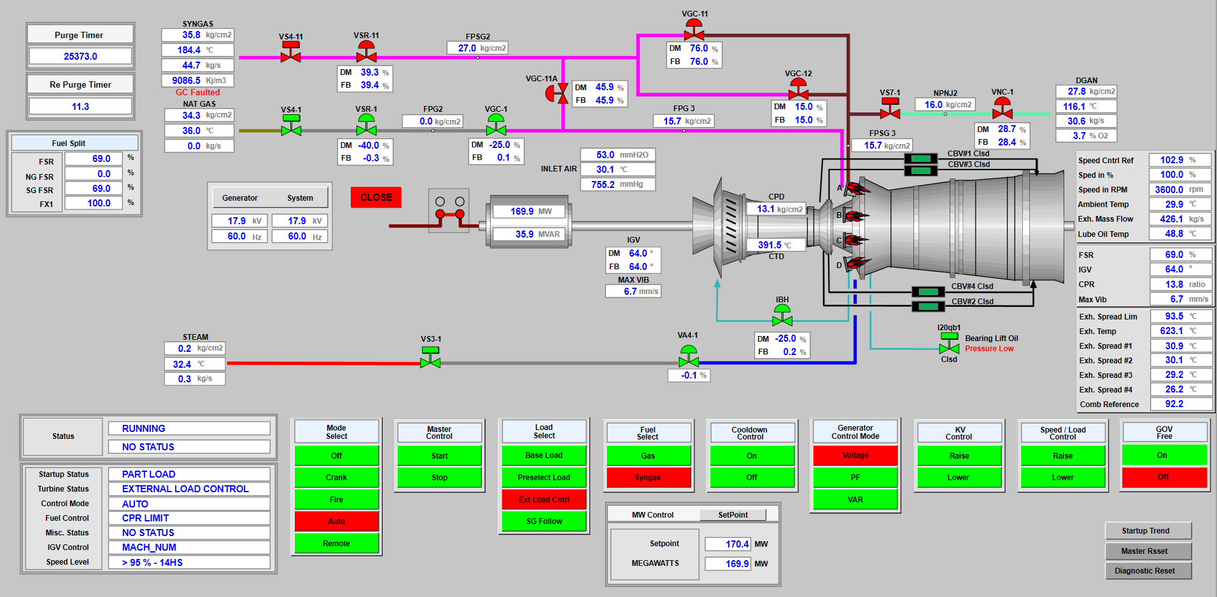
1.1 공정 소개
서부발전
석탄가스화 복합발전 (IGCC)의 가스터빈
석탄을 고온에서 가스화하여 생성된 합성가스를 연료로 사용하는 가스터빈 발전 시스템. 압축기에서 압축된 공기와 합성가스가 연소기에서 연소하여 고온·고압의 연소가스를 생성하며 이 연소가스가 터빈을 구동하여 전기를 생산. 연소과정에서 열적 질소산화물(thermal NOx) 이 생성되며 이를 저감하기 위해 희석질소를 연소기에 주입함.
1
6
2
8
3
4
5
7
9
10
12
13
14
16
19
11
20
17
21
15
18
22

Slide 13
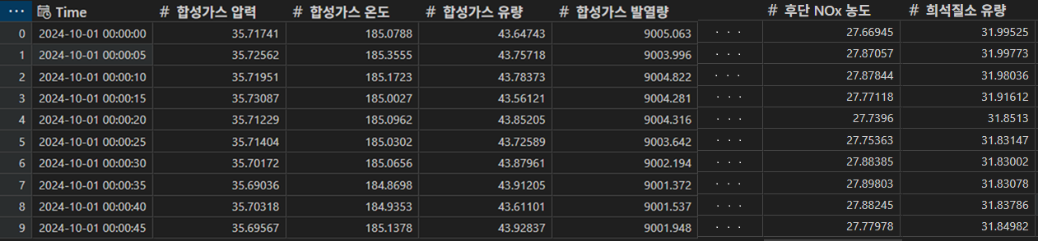
1.2 사용한 데이터
서부발전
공정 데이터 정보
Timestep : 5초 (연료유입 → NOx 방출 지연시간)
State : 합성가스 압력, 발전기 출력, NPR 2nd manifold, 후단 NOx농도 등 (11개)
Action : 희석질소 유량 (1개)
timestep
상태변수(state)
행동변수(action)
목표변수(target)
(빨간 글씨 : 최동구 교수님의 comment)
행동변수가 정말 상태변수에 영향을 미치는 것이 분명한지 확인이 필요
s, a가 정말로 s’에 영향을 미쳐야 강화학습 문제가 성립함

Slide 14
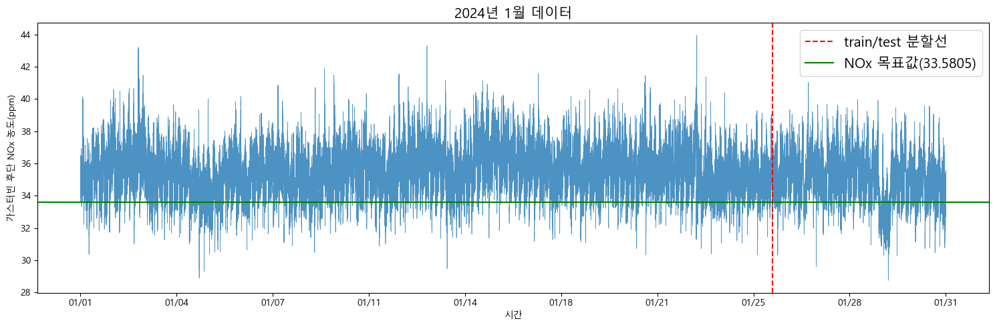
1.3 문제 개요 (offline RL)
서부발전
계절별 강화학습 모델 개발 (동계, 하계, 춘추계)
※ 계절구분 기준
- 동계 : 12, 1, 2월
- 하계 : 6, 7, 8월
- 춘추계 : 나머지
각 계절별 데이터로 독립적인 정책 학습
계절별로 NOx 농도 목표 값 지정 (고정치, 계절별 하위 10%값)
희석질소유량을 조정하여 NOx 농도를 목표값에 근접하게 만드는 것이 목적
  환경모델(transition dynamics)의 부재로 인한 offline RL 사용
학습된 결과 (희석질소 추천량)를 활용하여 다음시점의 NOx 예측 및 NOx 저감 여부 확인

Slide 15
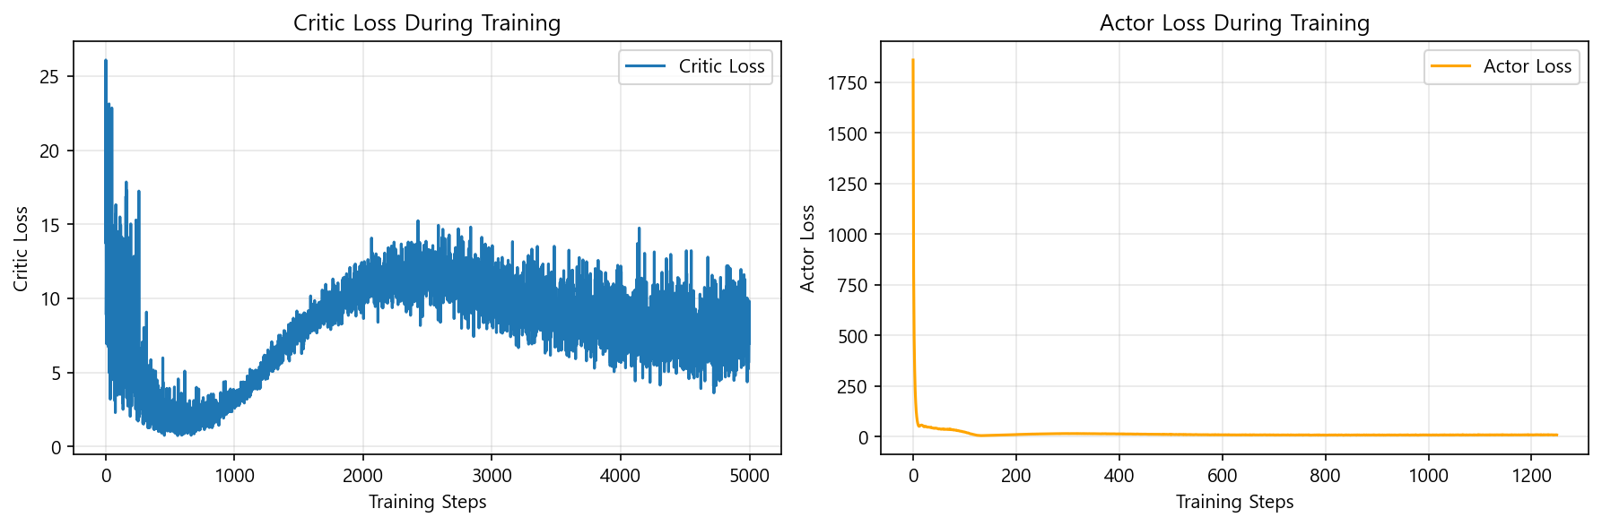
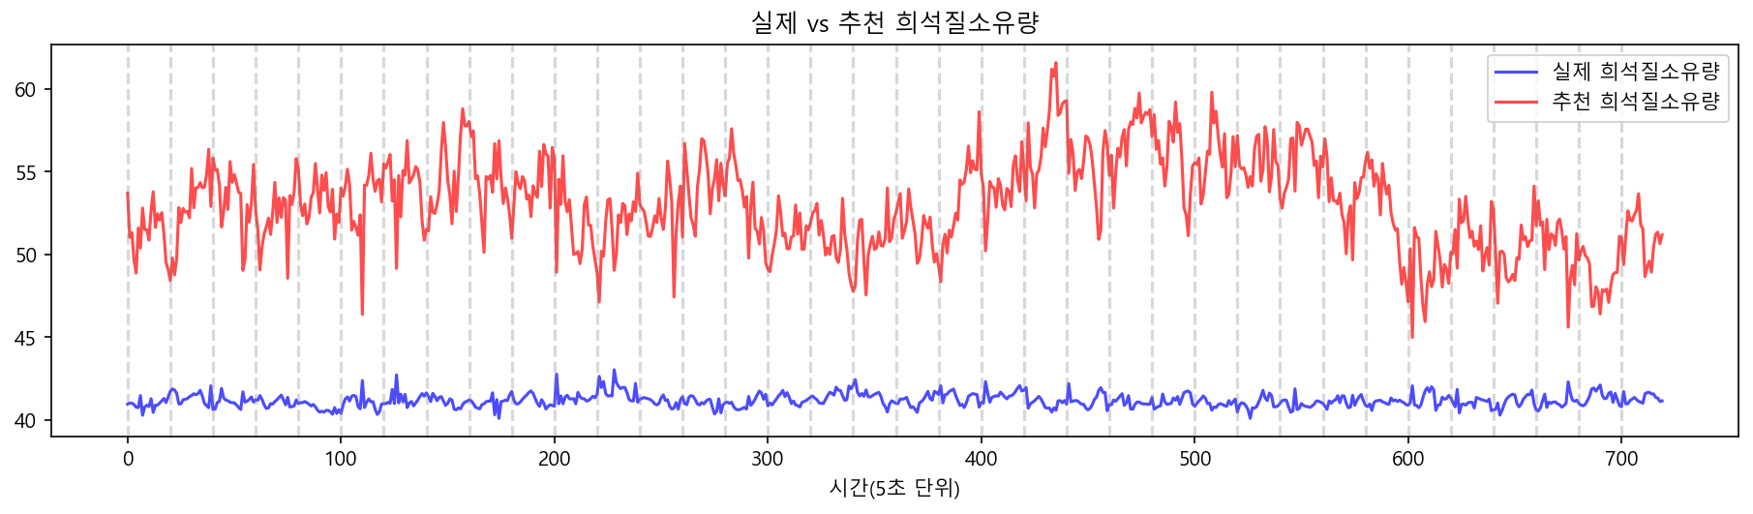
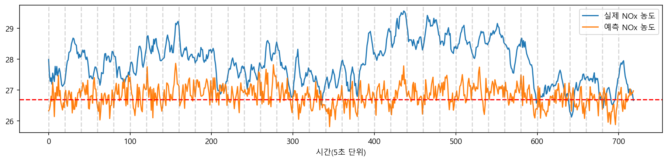
2.1 TD3+BC 코드 (1/4)
서부발전
코드 개요
기본 데이터 전처리
TD3+BC 훈련
훈련결과 평가
  3.1) action 평가 : 추천한 희석질소유량이 실제값과 얼마나 다른지 계산 및 그래프 플롯
  3.2) NOx 평가 : 예측한 NOx 가 실제 NOx 에 비해 저감되었는지 계산 및 그래프 플롯
critic loss의 확실한 수렴이 필요한데, 이 그래프는 분명한 수렴성을 보이지는 않음

Slide 16
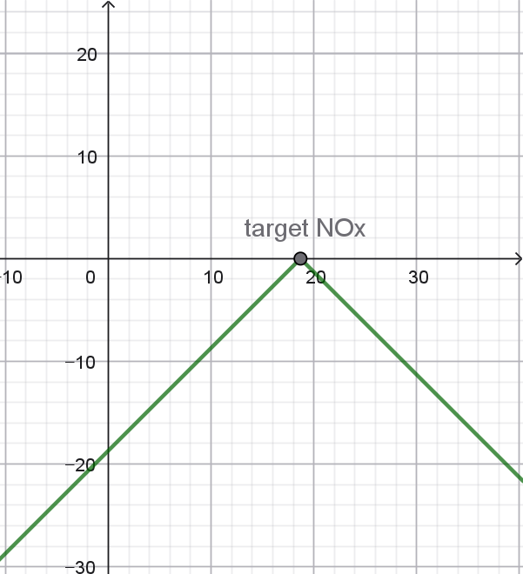
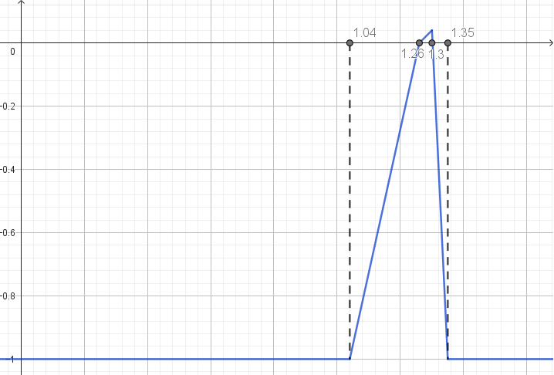
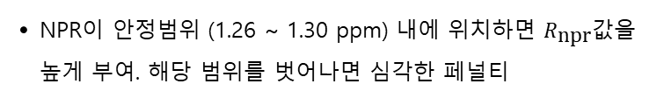
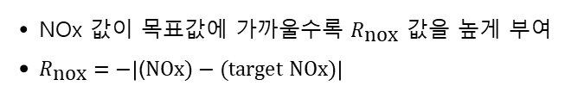
2.1 TD3+BC 코드 (2/4)
서부발전
보상함수 설정
※ NPR (nozzle pressure ratio) : 연료, 공기, 희석질소 등이 분사될 떄의 압력
##중요##
현재 코드에는 (NOx)는 현재시점의 NOx가 적용되어 있지만, 실제로는 현재 action(희석질소)의 영향을 받은 NOx값이 적용되어야 함. 다시 말해 장표 2.2에서의 PLS 모델의 결과가 적용되어야 강화학습으로의 의미가 있음.
$R=R_{\text{nox}}+βR_{\text{npr}}$
$β$ 는 하이퍼파라미터 (기본값 = 1)
NOx 저감용 보상함수($R_{\text{nox}})$
NPR 값 유지용 보상함수($R_{\text{npr}}$)
  NOx 값이 목표값에 가까울수록 $R_{\text{nox}}$ 값을 높게 부여
  $R_{\text{nox}}=−\left|\text{(}\text{NOx}\text{)}−\text{(}\text{target} \text{NOx}\text{)}\right|$
  NPR이 안정범위 (1.26 ~ 1.30 ppm) 내에 위치하면 $R_{\text{npr}}$값을 높게 부여. 해당 범위를 벗어나면 심각한 페널티
※ 위 그래프에서는 penalty 값을 -1로 두었으나 실제 적용된 penalty 값은 -5

Slide 17
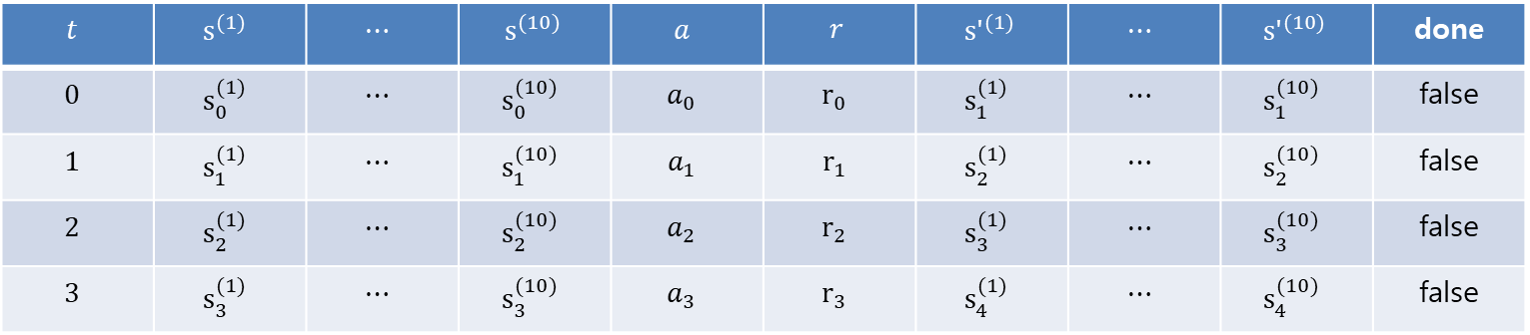
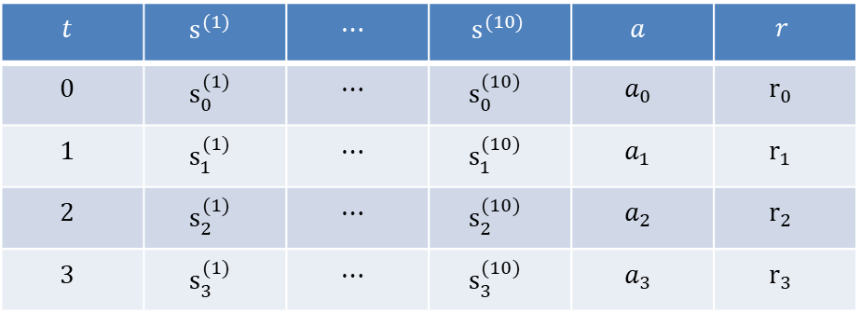


2.1 TD3+BC 코드 (3/4)
서부발전
사용 데이터
상태변수
행동변수
보상
$$t$$ | $$s^{(1)}$$ | $$⋯$$ | $$s^{(10)}$$ | $$a$$ | $$r$$
$$0$$ | $$s_{0}^{(1)}$$ | $$⋯$$ | $$s_{0}^{(10)}$$ | $$a_{0}$$ | $$r_{0}$$
$$1$$ | $$s_{1}^{(1)}$$ | $$⋯$$ | $$s_{1}^{(10)}$$ | $$a_{1}$$ | $$r_{1}$$
$$2$$ | $$s_{2}^{(1)}$$ | $$⋯$$ | $$s_{2}^{(10)}$$ | $$a_{2}$$ | $$r_{2}$$
$$3$$ | $$s_{3}^{(1)}$$ | $$⋯$$ | $$s_{3}^{(10)}$$ | $$a_{3}$$ | $$r_{3}$$
리플레이 버퍼로 변환
현재상태변수 $s$
행동변수
다음상태변수 $s’$
timestep
보상
$$t$$ | $$s^{(1)}$$ | $$⋯$$ | $$s^{(10)}$$ | $$a$$ | $$r$$ | $${s′}^{(1)}$$ | $$⋯$$ | $${s′}^{(10)}$$ | done
$$0$$ | $$s_{0}^{(1)}$$ | $$⋯$$ | $$s_{0}^{(10)}$$ | $$a_{0}$$ | $$r_{0}$$ | $$s_{1}^{(1)}$$ | $$⋯$$ | $$s_{1}^{(10)}$$ | false
$$1$$ | $$s_{1}^{(1)}$$ | $$⋯$$ | $$s_{1}^{(10)}$$ | $$a_{1}$$ | $$r_{1}$$ | $$s_{2}^{(1)}$$ | $$⋯$$ | $$s_{2}^{(10)}$$ | false
$$2$$ | $$s_{2}^{(1)}$$ | $$⋯$$ | $$s_{2}^{(10)}$$ | $$a_{2}$$ | $$r_{2}$$ | $$s_{3}^{(1)}$$ | $$⋯$$ | $$s_{3}^{(10)}$$ | false
$$3$$ | $$s_{3}^{(1)}$$ | $$⋯$$ | $$s_{3}^{(10)}$$ | $$a_{3}$$ | $$r_{3}$$ | $$s_{4}^{(1)}$$ | $$⋯$$ | $$s_{4}^{(10)}$$ | false

Slide 18
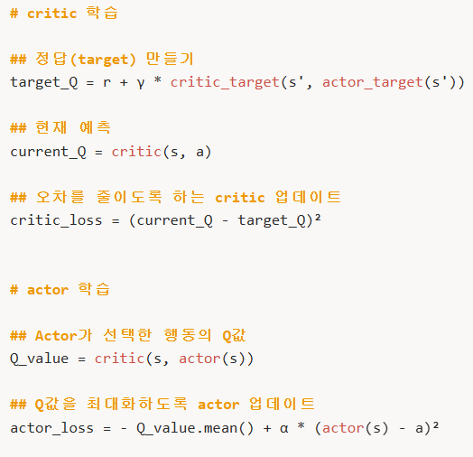
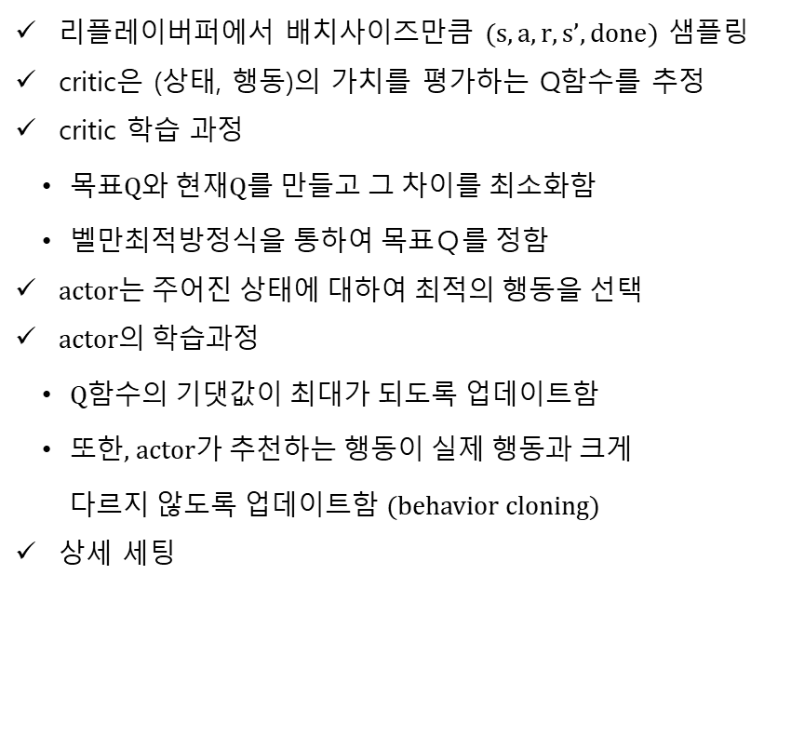

2.1 TD3+BC 코드 (4/4)
서부발전
훈련과정 상세
리플레이버퍼에서 배치사이즈만큼 $(s, a, r,s’,done)$ 샘플링
critic은 (상태, 행동)의 가치를 평가하는 Q함수를 추정
critic 학습 과정
  목표Q와 현재Q를 만들고 그 차이를 최소화함
  벨만최적방정식을 통하여 목표Ｑ를 정함
actor는 주어진 상태에 대하여 최적의 행동을 선택
actor의 학습과정
  Q함수의 기댓값이 최대가 되도록 업데이트함
  또한, actor가 추천하는 행동이 실제 행동과 크게
  다르지 않도록 업데이트함 (behavior cloning)
상세 세팅
  (critic 학습빈도) : (actor 학습빈도) = 4:1
  신경망의 은닉층 수 : 4개
  은닉층의 노드 수 : 128개
  배치사이즈 = 512
  학습률 = 1e-05
  최대 timestep = 2400
  $α=2.5$
  $γ=0.99$
※ 빨간색으로 표시된 것들은 모두 신경망 : critic, actor, critic_target, actor_target

Slide 19
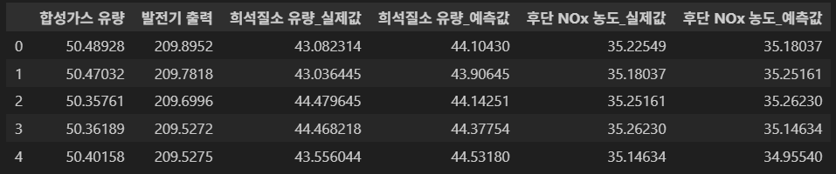

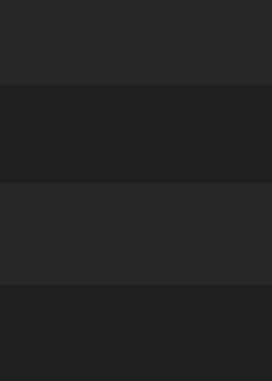

2.2 희석질소유량 추천 및 NOx 예측 로직 상세 (1/3)
서부발전
희석질소유량 추천 (강화학습)
※ 실험결과 (250923)
상태변수(state)
행동변수(action)
목표변수(target)
추천값
강화학습
NOx 예측 (PLS)
추천값
PLS

Slide 20

2.2 희석질소유량 추천 및 NOx 예측 로직 상세 (2/3)
서부발전
희석질소유량 추천 (강화학습)
※ 실험결과 (250923)
상태변수(state)
행동변수(action)
목표변수(target)
추천값
강화학습
NOx 예측 (PLS)
추천값
PLS

Slide 21

2.2 희석질소유량 추천 및 NOx 예측 로직 상세 (3/3)
서부발전
희석질소유량 추천 (강화학습)
※ 실험결과 (250923)
상태변수(state)
행동변수(action)
목표변수(target)
추천값
강화학습
NOx 예측 (PLS)
추천값
PLS

Slide 22


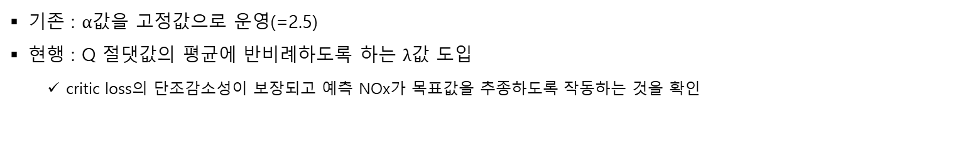
2.3 TD3+BC 시뮬레이션 결과 (1/2)
서부발전
$λ$값을 논문에 기재된 대로 수정 (일주일 데이터)
기존 : $α$값을 고정값으로 운영(=2.5)
현행 : Q 절댓값의 평균에 반비례하도록 하는 $λ$값 도입
  critic loss의 단조감소성이 보장되고 예측 NOx가 목표값을 추종하도록 작동하는 것을 확인

Slide 23
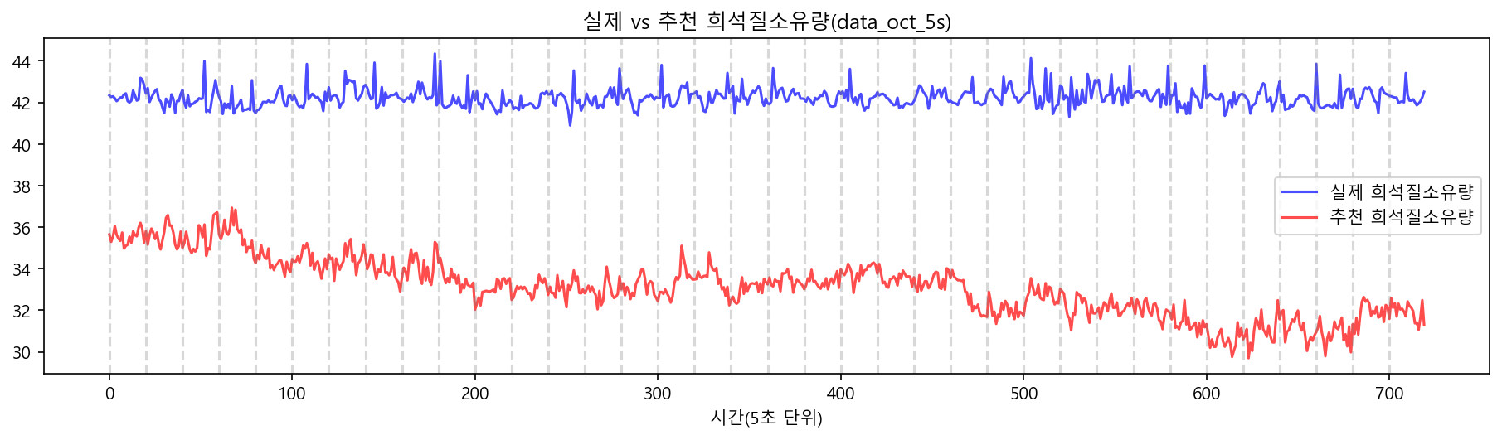
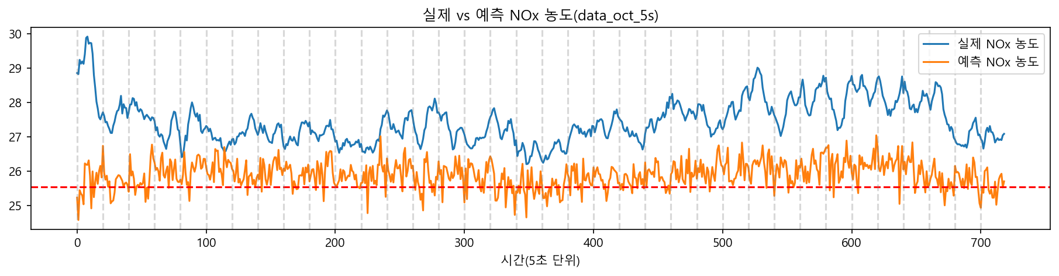
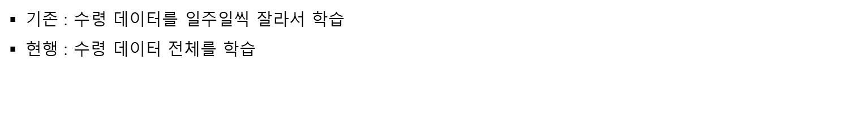
2.3 TD3+BC 시뮬레이션 결과 (2/2)
서부발전
$계$절별 데이터 전체로 학습 (월 데이터)
기존 : $수$령 데이터를 일주일씩 잘라서 학습
현행 : 수령 데이터 전체를 학습

Slide 24
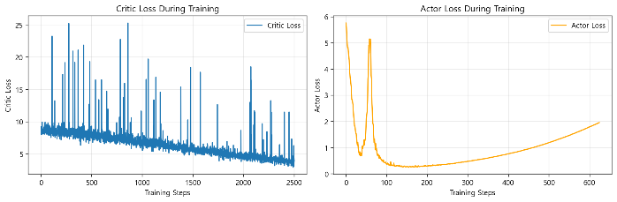
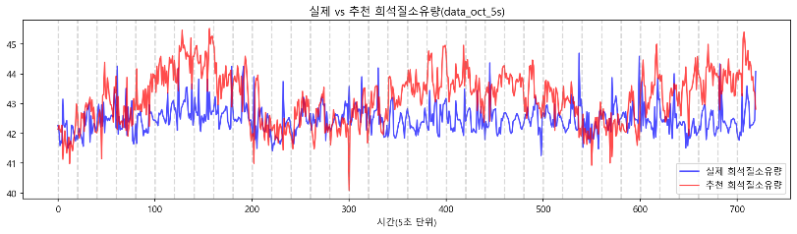
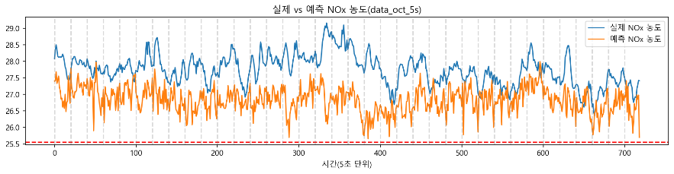
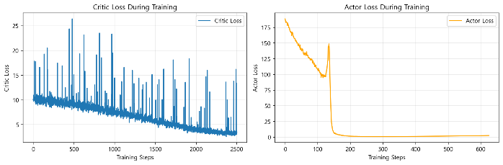
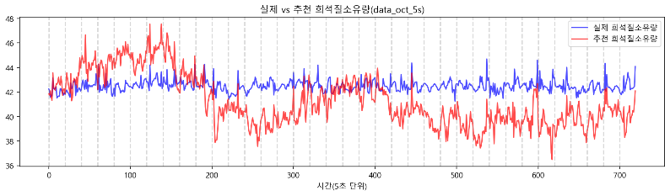
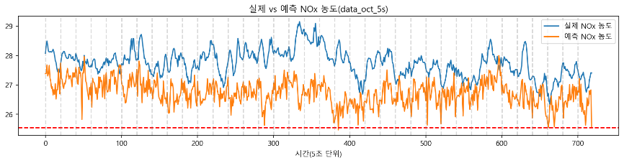
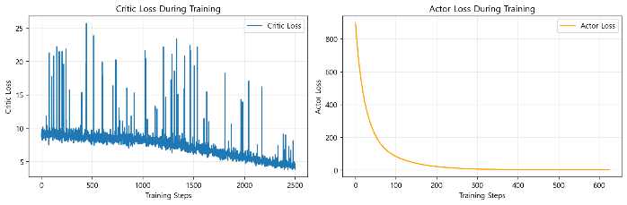
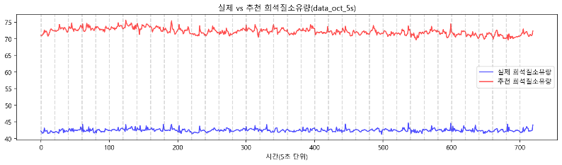
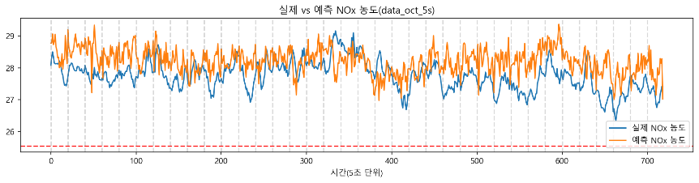
3.1 이슈1 : 학습의 안정성
서부발전
같은 조건으로 실험하더라도 학습하는 정책이 달라지는 현상
251014_1435 ~ 1438
예측되는 NOx의 추세는 대체로 균일하고 NOx의 저감 목적도 어느 정도 성취됨 (가장 오른쪽 그래프들)
하지만 학습되는 정책 (즉 행동)이 시뮬레이션마다 다르게 나타나는 경향을 보임
‘희석질소를 많이 넣어서 NOx가 저감된다’는 예상이 반드시 들어맞지 않음.
같은 조건인데도 추천 희석질소량이 시뮬레이션할 떄마다 바뀌는 것은 심각한 문제
학습이 제대로 일어나지 않았다는 뜻

Slide 25
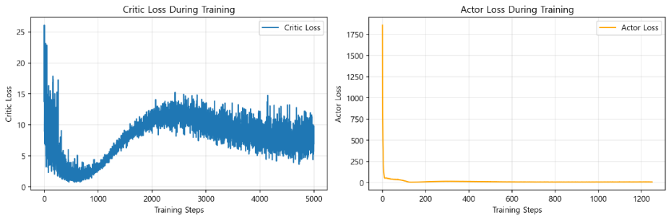
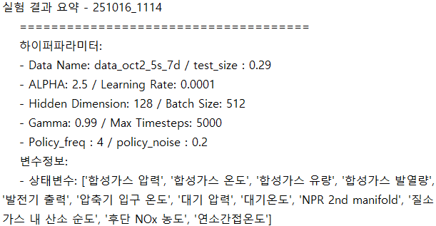

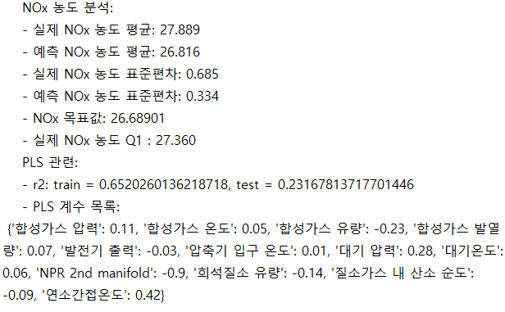

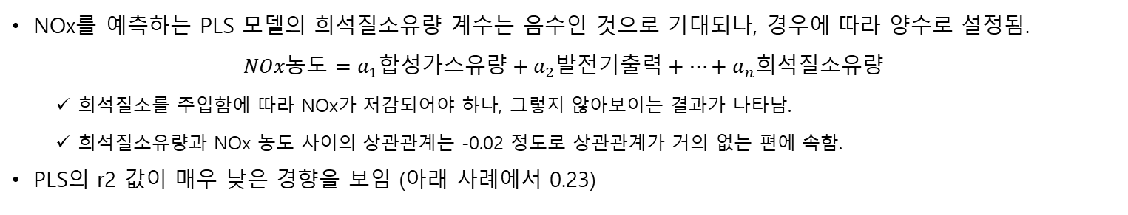
3.2 이슈2 : NOx 예측모델
서부발전
NOx 예측 모델의 적정성 이슈
NOx를 예측하는 PLS 모델의 희석질소유량 계수는 음수인 것으로 기대되나, 경우에 따라 양수로 설정됨.
$$NOx농도=a_{1}합성가스유량+a_{2}발전기출력+⋯+a_{n}희석질소유량$$
  희석질소를 주입함에 따라 NOx가 저감되어야 하나, 그렇지 않아보이는 결과가 나타남.
  희석질소유량과 NOx 농도 사이의 상관관계는 -0.02 정도로 상관관계가 거의 없는 편에 속함.
PLS의 r2 값이 매우 낮은 경향을 보임 (아래 사례에서 0.23)

Slide 26
3.2 이슈2 : NOx 예측모델
서부발전
NOx 예측모델 관련
  강화학습의 결과로 나타나는 NOx 농도를 예측하는 데 쓰인 PLS 모델의 r2값이 낮은 값을 가지는 것은 매우 심각한 문제
  장표 2.1의 보상함수 설정시 이 PLS 모델을 사용해야 하니 이 모델은 더욱 중요
  따라서 NOx 예측모델을 만들되, 희석질소유량의 factor가 일정 수준 이상인 모델을 만들어 활용 필요
강화학습으로 풀기에 적합한 문제인지
  action(희석질소유량)이 state(NOx)에 미치는 영향이 뚜렷하지 않으므로 강화학습으로 풀기에 적합해보이지는 않음
  데이터 자체가 일관성이 없어보인다. 어떤 강화학습 모델을 써도 결과가 나오지 않을 수 있다.
  TD3+BC에서 BC(behavior cloning)는 데이터에 나타난 행동이 전문가 행동이 섞여 있을 때 그 행동을 모방(BC)하는 데에서 의미가 있음. 반면 실제 데이터의 행동은 전문가 행동이 섞여 있지 않은 것으로 보임.
타개책
  state space가 너무 넓은 경우 action을 증가/감소의 binary한 방식으로 이해하는 방안이 있음
  NOx 예측 모델 및 데이터의 일관성 확보를 위해 주요 데이터들이 변동한 부분만을 사용하는 방안이 있음
  → NOx, 희석질소유량, 희석질소 오프셋의 관점에서 변동이 많이 일어난 데이터를 정제하여 수정된 코드에
  적용할 예정

Slide 27
3.3 이슈3 : 기타 개선방안
서부발전
NOx 목표 추종과 학습 안정성을 위해 조정 가능한 하이퍼파라미터 목록
alpha (actor loss에서의 behavior cloning term 비율, 기본값 = 2.5)
lr (학습률, 기본값 = 2.5)
hidden_dim (신경망 actor/critic의 은닉층 차원, 기본값=128)
n_layers (신경망 actor/critic의 은닉층 깊이, 기본값 = 4)
batch_size (replay buffer에서 가져오는 데이터 단위, 기본값=512)
beta (보상함수간 가중치)
gamma (할인율, discount factor, 기본값=0.99
max_timestep (한 에피소드의 timestep 개수, 기본값 = 2500)
policy_noise (action의 exploration 정도, 기본값 = 0.2)
policy_freq (critic / actor의 학습 빈도, 기본값 = 4)
model_type (다음 NOx 예측시 사용하는 모델, pls/nn/xgb 중 선택, 기본값 = pls)
상태변수 목록
추가 개선방안
.

Slide 28
[첨부] 1. 사용한 데이터
서부발전
변수 목록(1/2)
※ 10월 14일 시뮬레이션 기준의 상태변수
노랑 : 상태변수 / 파랑 : 목표변수 / 빨강 : 행동변수
순번 | 설명 | 단위 | 순번 | 설명 | 단위
1 | 합성가스 압력 | kg/cm2 | 13 | 압축기 입구 온도 | ℃
2 | 합성가스 온도 | °C | 14 | 대기 압력 | mmHg
3 | 합성가스 유량 | kg/s | 15 | IGV 개도 | º
4 | 합성가스 발열량(계산값) | Kj/m3 | 16 | 가스터빈 압축기 출구 압력 | kg/cm2
5 | 연료제어밸브 (VSR-11) 개도 | % | 17 | 가스터빈 압축기 출구 온도 | ℃
6 | 1차 제어 후 연료 압력 P2 구역 | kg/cm2 | 18 | IBH 밸브 개도 | %
7 | 연료제어밸브 개도(VSR-11A) Primary Manifold | % | 19 | 가스터빈 속도 (rpm) | rpm
8 | 연료제어밸브 개도(VSR-11) Secondary Manifold | % | 20 | 대기온도 | °C
9 | 연료제어밸브 개도(VSR-12) Secondary Manifold | % | 21 | 배기가스 유량 | kg/s
10 | 연료기 주입 전 연료 압력 | kg/cm2 | 22 | 배기가스 온도 | °C
11 | 발전기 출력 | MW | 23 | 압축기 출구 절대압력 | kg/cm2
12 | 압축기 필터 차압 | mmH2O | 24 | Primary manifold 차압 | kg/cm2

Slide 29
[첨부] 1. 사용한 데이터
서부발전
변수 목록(2/2)
※ 10월 14일 시뮬레이션 기준의 상태변수
노랑 : 상태변수 / 파랑 : 목표변수 / 빨강 : 행동변수
순번 | 설명 | 단위 | 순번 | 설명 | 단위
25 | Secondary manifold 차압 | kg/cm2 | 37 | 희석질소 오프셋 (연료대비 질소가스 주입비율) | kg/s
26 | 연소기 캔 압력(시뮬레이션 값) | kg/cm2 | 38 | 연소온도 간접 값 | ℃
27 | NPR Secondary manifold | ratio | 39 | DGAN Compressor 흡입 전단 질소가스 대기 방출 압력 | barg
28 | NPR Primary manifold | ratio | 40 | DGAN Compressor 흡입 전단 질소가스 대기 방출 제어 밸브 개도 | %
29 | DGAN Compressor 질소가스 압력 | kg/cm2 | 41 | 가스터빈 후단 질소산화물 농도 | ppm
30 | DGAN Compressor 질소가스 온도 | °C | 42 | 가스터빈 후단 산소 농도 | %
31 | DGAN Compressor 질소가스 유량 | kg/s | 43 | 탈질 촉매 전단 온도 | ℃
32 | 질소가스 내 산소 순도 | % O2 | 44 | 압축기 입구 이슬점 | ℃
33 | 제어밸브 전단 질소가스 압력 | kg/cm2 | 45 | 합성가스 연료 온도 | ℃
34 | 질소가스 제어 밸브 개도 | % | 46 | 합성가스 연료 압력 | kg/cm2
35 | 제어밸브 후단 질소가스 온도 | ℃ | 47 | 연소간접온도 (계산값) | ℃
36 | 제어밸브 후단 질소가스 압력 | kg/cm2 | 48
※두 NPR 간의 차이의 평균은 0.00003으로 두 값은 거의 같다고 가정하였음.

Slide 30
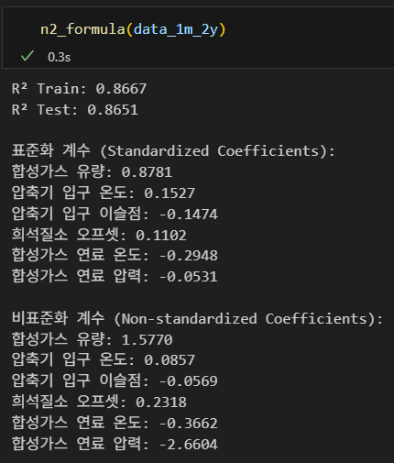
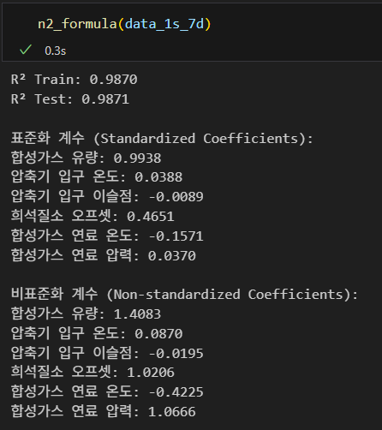
[첨부] 2. 희석질소유량 PLS 결과
서부발전
희석질소 유량 PLS (역산식)
희석질소유량에 영향을 미치는 인자들로 PLS 모델링
  인자 목록 : 희석질소 오프셋, 합성가스 유량, 압축기 입구 온도, 압축기 입구 이슬점, 합성가스 연료 온도, 합성가스 연료 압력
희석질소 오프셋의 변동이 가장 심했던 일주일치 데이터(1s_7d)에서 R2값이 우수하게(0.98) 계산됨
2년치 데이터(1m_2y)의 경우에도 R2값이 적정한 값이 도출됨
※ 희석질소 오프셋이 상수인 데이터셋(1월, 7월, 10월)의 경우 정상적인 결과가 나오지 않았음. (희석질소 오프셋의 계수가 발산함)

